Slide 1
과목_학년학기_단원 | suhi_p_0301_05
차시명 | 04 길이와 거리를 어림하고 재어 볼까요
파일명 | suhi_p_0301_05_0004
검토 | 담당
수학팀 | 유청훈
문서 HISTORY
번호 | 버전 | 문서 작성일 | 내용 비고 | 작성자 (내선번호) | 검토자
1 | V 1.0 | 2022.02.10 | 문서 발생 | 유청훈
2 | V 1.0 | 2022.03.05 | 1차 검수 |  | 김윤희
3 | V 2.0 | 2022.03.06 | 2차 검수 |  | 김예림
4 | V 3.0 | 2022.03.07 | 문서 수정 | 김윤희
5
6
7
8
9
10
11
<5단원 공통 사항>
숫자와 영어 단위, 답박스와 영어 단위 사이 한 칸 띄어쓰기
(ex) 3 cm, 3 km
숫자와 한글 단위, 답박스와 한글 단위 사이 붙여쓰기
(ex) 3시간, 3분, 3초

Slide 2
학습 단계 | 파일명 | 페이지 정보 | 프레임 수 | 자료 형태 (동영상, 애니메이션, 노래)
 | suhi_p_0301_05_0004.html | 수학 익힘 66~67쪽 | 1 | Html5
총 프레임 수 |  |  | 1

Slide 3



3-1
5. 길이와 시간
suhi_p_0301_05_0004
04 길이와 거리를 어림하고 재어 볼까요
Θ Description & Function
길이와 거리를 어림하고 재어 볼까요│ 66~67쪽
개념 정리
5
개념 정리 페이지
천재 교과서 캐릭터 사용. 처음에 캐릭터가 가운데 있음. 캐릭터를 클릭하면 캐릭터가 좌측으로 이동하고, 우측으로 말풍선이 나타나고 내레이션이 나옴. (다음 슬라이드)
1
2
3
4

Slide 4
3-1
5. 길이와 시간
suhi_p_0301_05_0004
04 길이와 거리를 어림하고 재어 볼까요
Θ Description & Function
길이와 거리를 어림하고 재어 볼까요│ 66~67쪽
개념 정리
5
<말줄임 버튼 클릭 시 나타나는 화면>
캐릭터를 클릭하면 상단에 말풍선이 나타나고 내레이션이 나옴.
내레이션: 재클릭 시, 또는 다른 캐릭터 클릭 시 말풍선이 사라지고 내레이션 멈춤.
1
2
3
4
#2
어림한 길이를 말할 때에는
‘약’을 사용하여 말해.
#1
내레이션: 켄 캐릭터(남)
Suhi_p_0301_05_0004
어림한 길이를 말할 때에는 ‘약＇을 사용하여 말해.

Slide 5

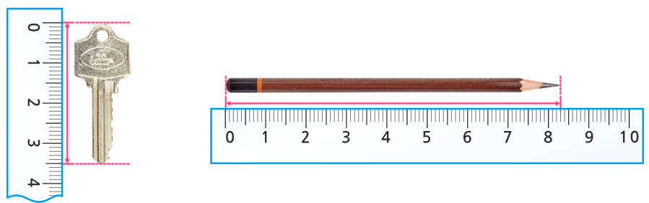





3-1
5. 길이와 시간
suhi_p_0301_05_0004
04 길이와 거리를 어림하고 재어 볼까요
Θ Description & Function
길이와 거리를 어림하고 재어 볼까요│ 66~67쪽
개념 정리
1
5
풀 팝업창(다음 슬라이드)
예 약물 추가
답 칸 클릭하면 답 나타남. 정답 확인 버튼은 정답 가리기로 토글 됨.
자 그림은 처음에는 안 보이다가 열쇠나 연필을 클릭할 때 또는 정답 확인 버튼 클릭할 때 나타남.
2
3
4
물건의 길이를 어림하고, 자로 재어 확인해 보세요.
꾸러미 1
#4
#4
이름 | 어림한 길이 | 잰 길이
민준 | 약 3 cm | 3 cm 5 mm
우혁 | 약 9 cm | 8 cm 8 mm
#2
#1
#3
삽화 파일명 | img_01.png / img_02.svg / answer_01.svg / answer_02.svg 박만구 수학 3-1 지도서\app\resource\contents_sub\lesson05\ops\ms_lesson05\images\ms_31_5_03_02_01

Slide 6



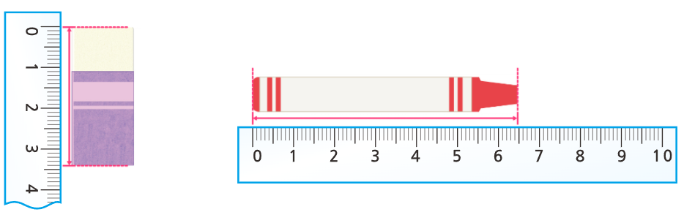

3-1
5. 길이와 시간
suhi_p_0301_05_0004
04 길이와 거리를 어림하고 재어 볼까요
Θ Description & Function
<쌍둥이 문제 버튼 클릭 시 나타나는 화면>
활동지 다운로드 버튼. 다운로드 되는 파일은 (3-1-5)수학익힘쌍둥이_04차시.hwp
예 약물 추가
답 칸 클릭하면 답 나타남. 정답 확인 버튼은 정답 가리기로 토글 됨.
자 그림은 처음에는 안 보이다가 열쇠나 연필을 클릭할 때 또는 정답 확인 버튼 클릭할 때 나타남.
물건의 길이를 어림하고, 자로 재어 확인해 보세요.
#4
#4
이름 | 어림한 길이 | 잰 길이
지우개 | 약 3 cm | 3 cm 4 mm
크레파스 | 약 6 cm | 6 cm 5 mm
#2
#1
#3
삽화 파일명 | img_02.png / img_04.svg / answer_03.svg / answer_04.svg 박만구 수학 3-1 지도서\app\resource\contents_sub\lesson05\ops\ms_lesson05\images\ms_31_5_03_02_01

Slide 7



3-1
5. 길이와 시간
suhi_p_0301_05_0004
04 길이와 거리를 어림하고 재어 볼까요
Θ Description & Function
길이와 거리를 어림하고 재어 볼까요│ 66~67쪽
개념 정리
1
2
5
풀 팝업창(다음 슬라이드)
2. 지시문 추가.
볼드 → 드래그, 연결
3. 프로토 내 선잇기 기능 사용http://cdata.tsherpa.co.kr/tsherpa/MultiMedia/Flash/2020/curri/index.html?flashxmlnum=soboro2&classa=A8-C1-62-KK-KA-02-03-04-0-0-0-0&classno=AA_SAMPLE/nproto_sample/DA/nproto_suh_518.html 2번 문제
4. 풀이 확인 팝업창(#1 풀 팝업창 다음 슬라이드)
5. 처음에는 파란 선은 안보임. 정답 확인 클릭하면 파란 선분 나타남. 정답 확인 버튼은 정답 가리기로 토글 됨.
3
4
알맞은 것끼리 이어 보세요.
#2
점을 드래그하여 옳은 답과 연결하세요.
신발 긴 쪽의 길이
#3
약 2 m
교실 문의 높이
약 250 mm
호수의 둘레
약 2 km 50 m
#1
#4
#5

Slide 8
3-1
5. 길이와 시간
suhi_p_0301_05_0004
04 길이와 거리를 어림하고 재어 볼까요
Θ Description & Function
<쌍둥이 문제 버튼 클릭 시 나타나는 화면>
활동지 다운로드 버튼. 다운로드 되는 파일은 (3-1-5)수학익힘쌍둥이_04차시.hwp
2. 지시문 추가.
볼드 → 드래그, 연결
3. 프로토 내 선잇기 기능 사용http://cdata.tsherpa.co.kr/tsherpa/MultiMedia/Flash/2020/curri/index.html?flashxmlnum=soboro2&classa=A8-C1-62-KK-KA-02-03-04-0-0-0-0&classno=AA_SAMPLE/nproto_sample/DA/nproto_suh_518.html 2번 문제
4. 처음에는 파란 선은 안보임. 정답 확인 클릭하면 파란 선분 나타남. 정답 확인 버튼은 정답 가리기로 토글 됨.
알맞은 것끼리 이어 보세요.
#2
점을 드래그하여 옳은 답과 연결하세요.
동화책의 두께
#3
약 2 m
문의 높이
약 142 mm
집에서 공원까지의 거리
약 1 km 50 m
#1
#4
삽화 파일명 | bg_popup_more.svg 박만구 수학 3-1 지도서\app\resource\contents_sub\lesson05\ops\ms_lesson05\images\ms_31_5_03_02_01

Slide 9
3-1
5. 길이와 시간
suhi_p_0301_05_0004
04 길이와 거리를 어림하고 재어 볼까요
Θ Description & Function
길이와 거리를 어림하고 재어 볼까요│ 66~67쪽
< 풀이 확인 클릭 시 나타나는 화면>
개념 정리
1
2
3
4
5
알맞은 것끼리 이어 보세요.
점을 드래그하여 옳은 답과 연결하세요.
신발 긴 쪽의 길이
약 2 m
교실 문의 높이
약 250 mm
풀이
실제 길이를 생각하여 단위를 선택하면 신발 긴 쪽의 길이는 약 250 mm, 교실 문의 높이는 약 2 m, 호수의 둘레는 약 2 km 50 m입니다.
호수의 둘레
약 2 km 50 m

Slide 10


3-1
5. 길이와 시간
suhi_p_0301_05_0004
04 길이와 거리를 어림하고 재어 볼까요
Θ Description & Function
길이와 거리를 어림하고 재어 볼까요│ 66~67쪽
개념 정리
1
2
3
5
풀 팝업창(다음 슬라이드)
풀이 확인 팝업창(#1 풀 팝업창 다음 슬라이드)
답 칸 클릭하면 답 나타남. 정답 확인 버튼은 정답 가리기로 토글 됨.
4
길이가 1 km보다 긴 것을 찾아 기호를 써 보세요.
ㄱ
축구장 긴 쪽의 길이
ㄴ
지하철 한 량의 길이
ㄷ
20층 건물의 높이
ㄹ
한라산의 높이
ㄹ
#1
#2
#3
삽화 파일명 | bg.svg 박만구 수학 3-1 지도서\app\resource\contents_sub\lesson05\ops\ms_lesson05\images\ms_31_5_03_04_01

Slide 11



3-1
5. 길이와 시간
suhi_p_0301_05_0004
04 길이와 거리를 어림하고 재어 볼까요
Θ Description & Function
<쌍둥이 문제 버튼 클릭 시 나타나는 화면>
활동지 다운로드 버튼. 다운로드 되는 파일은 (3-1-5)수학익힘쌍둥이_04차시.hwp
답 칸 클릭하면 답 나타남. 정답 확인 버튼은 정답 가리기로 토글 됨.
길이가 1 km보다 긴 것을 찾아 기호를 써 보세요.
ㄱ
교실 긴 쪽의 길이
ㄴ
창문의 길이
ㄷ
20층 건물의 높이
ㄹ
백두산의 높이
ㄹ
#1
#2

Slide 12
3-1
5. 길이와 시간
suhi_p_0301_05_0004
04 길이와 거리를 어림하고 재어 볼까요
Θ Description & Function
길이와 거리를 어림하고 재어 볼까요│ 66~67쪽
< 풀이 확인 클릭 시 나타나는 화면>
개념 정리
1
2
3
4
5
길이가 1 km보다 긴 것을 찾아 기호를 써 보세요.
ㄱ
축구장 긴 쪽의 길이
ㄴ
지하철 한 량의 길이
ㄷ
20층 건물의 높이
ㄹ
한라산의 높이
풀이
실제 길이를 생각해 볼 때 , , 에 알맞은 단위는 m이며,
ㄱ
ㄹ
ㄴ
ㄷ
1 km보다 긴 것은 한라산의 높이입니다.

Slide 13



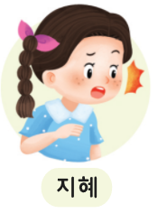







3-1
5. 길이와 시간
suhi_p_0301_05_0004
04 길이와 거리를 어림하고 재어 볼까요
Θ Description & Function
길이와 거리를 어림하고 재어 볼까요│ 66~67쪽
개념 정리
1
2
3
4
5
중요 표시 약물 추가
정오답 소스. 클릭음 있음. X는 나타났다가 사라짐.
정답 확인 클릭하면 O약물만 나타남. 정답 확인 버튼은 정답 가리기로 토글 됨.
길이의 단위를 잘못 사용한 친구를 찾아 표 하고, 밑줄 친 부분을 옳게 고쳐 보세요.
#1
앗! 그림을 그리는 데 약 5 cm도 안 되는 연필을 썼더니 손이 까매졌어. 수민아, 지우개 좀 빌려줄래?
지혜
내 지우개 중에 가장 긴 5 km 정도의 지우개를 빌려줄게.
수민
#2
내가 아침에 오면서 재 보니까 우리가 탄 통학 버스의 길이가 12 m 정도 되는 것 같았어.
우혁
#3
삽화 파일명 | img_01.png / img_01.svg 박만구 수학 3-1 지도서\app\resource\contents_sub\lesson05\ops\ms_lesson05\images\ms_31_5_03_05_01

Slide 14
3-1
5. 길이와 시간
suhi_p_0301_05_0004
04 길이와 거리를 어림하고 재어 볼까요
Θ Description & Function
길이와 거리를 어림하고 재어 볼까요│ 66~67쪽
개념 정리
1
2
3
4
5
중요 표시 약물 추가
풀 팝업창(다음 슬라이드)
옳게 고친 문장, 예 약물 추가
풀이 확인 팝업창(#2 풀 팝업창 다음 슬라이드)
답 칸 클릭하면 답 나타남. 정답 확인 버튼은 정답 가리기로 토글 됨.
길이의 단위를 잘못 사용한 친구를 찾아 표 하고, 밑줄 친 부분을 옳게 고쳐 보세요.
#1
#3
옳게 고친 문장
가장 긴 5 cm 정도의 지우개
#2
#4
#5

Slide 15
3-1
5. 길이와 시간
suhi_p_0301_05_0004
04 길이와 거리를 어림하고 재어 볼까요
Θ Description & Function
<쌍둥이 문제 버튼 클릭 시 나타나는 화면>
1. 활동지 다운로드 버튼. 다운로드 되는 파일은 (3-1-5)수학익힘쌍둥이_04차시.hwp
2. 정오답 소스. 클릭음 있음. X는 나타났다가 사라짐.
3. 정답 확인 클릭하면 O약물만 나타남. 정답 확인 버튼은 정답 가리기로 토글 됨.
길이의 단위를 잘못 사용한 친구를 찾아 표 하세요.
민수
연필의 길이는 약 125 mm야.
선영
수첩의 긴 쪽의 길이는 약 15 cm야.
우석
침대 긴 쪽의 길이는 약 2 km야.
#2
#3
#1
삽화 파일명 | bg_popup_more.svg 박만구 수학 3-1 지도서\app\resource\contents_sub\lesson05\ops\ms_lesson05\images\ms_31_5_03_05_01

Slide 16
3-1
5. 길이와 시간
suhi_p_0301_05_0004
04 길이와 거리를 어림하고 재어 볼까요
Θ Description & Function
길이와 거리를 어림하고 재어 볼까요│ 66~67쪽
< 풀이 확인 클릭 시 나타나는 화면>
개념 정리
1
2
3
4
5
길이의 단위를 잘못 사용한 친구를 찾아 표 하고, 밑줄 친 부분을 옳게 고쳐 보세요.
옳게 고친 문장
가장 긴 5 cm 정도의 지우개
풀이
수민이가 자신의 지우개 중 가장 긴 지우개를 빌려준다고 했기 때문에 5 km는 알맞지 않습니다. 알맞은 단위로 수정한다면 ‘ 가장 긴 5 cm 정도의 지우개’로 고칠 수 있습니다.

Slide 17

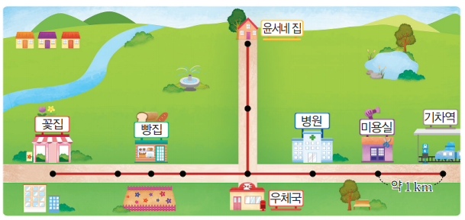

3-1
5. 길이와 시간
suhi_p_0301_05_0004
04 길이와 거리를 어림하고 재어 볼까요
Θ Description & Function
길이와 거리를 어림하고 재어 볼까요│ 66~67쪽
개념 정리
1
2
3
4
5
중요 표시 약물 추가
하단 이너탭으로 페이지 이동
풀이 확인 팝업창(다음 슬라이드)
답 칸 클릭하면 답 나타남. 정답 확인 버튼은 정답 가리기로 토글 됨.
풀 팝업창 (#3 풀 팝업창 다음 슬라이드) 확대 버튼 색 초록색. http://cdata.tsherpa.co.kr/tsherpa/MultiMedia/Flash/2020/curri/index.html?flashxmlnum=soboro2&classa=A8-C1-62-KK-KA-02-03-04-0-0-0-0&classno=AA_SAMPLE/nproto_sample/DA/nproto_suh_518.html 참고
마을 지도를 보고 두 장소 사이의 거리는 얼마인지 문장을 완성해 보세요.
#1
#5
2 km
기차역에서 병원까지의 거리는 약 입니다.
#2
#3
#4
삽화 파일명 | img_01.png / img_02.svg 박만구 수학 3-1 지도서\app\resource\contents_sub\lesson05\ops\ms_lesson05\images\ms_31_5_03_06_01

Slide 18
3-1
5. 길이와 시간
suhi_p_0301_05_0004
04 길이와 거리를 어림하고 재어 볼까요
Θ Description & Function
길이와 거리를 어림하고 재어 볼까요│ 66~67쪽
< 풀이 확인 클릭 시 나타나는 화면>
개념 정리
1
2
3
4
5
마을 지도를 보고 두 장소 사이의 거리는 얼마인지 문장을 완성해 보세요.
풀이
기차역에서 미용실까지의 거리는 약 1 km
기차역에서 병원까지의 거리는 미용실까지 거리의 2배이므로 약 2 km입니다.
2 km
기차역에서 병원까지의 거리는 약 입니다.

Slide 19
3-1
5. 길이와 시간
suhi_p_0301_05_0004
04 길이와 거리를 어림하고 재어 볼까요
Θ Description & Function
<확대 버튼 클릭 시 나타나는 화면>
1. 텍스트 40px로 써주세요.
#1
윤서네 집
꽃집
빵집
병원
미용실
기차역
우체국
약 1 km
삽화 파일명 | img_01.png / img_02.svg 박만구 수학 3-1 지도서\app\resource\contents_sub\lesson05\ops\ms_lesson05\images\ms_31_5_03_06_01

Slide 20
3-1
5. 길이와 시간
suhi_p_0301_05_0004
04 길이와 거리를 어림하고 재어 볼까요
Θ Description & Function
길이와 거리를 어림하고 재어 볼까요│ 66~67쪽
개념 정리
1
2
3
4
5
풀이 확인 팝업창(다음 슬라이드)
답 칸 클릭하면 답 나타남. 정답 확인 버튼은 정답 가리기로 토글 됨.
마을 지도를 보고 두 장소 사이의 거리는 얼마인지 문장을 완성해 보세요.
6 km
기차역에서 꽃집까지의 거리는 약 입니다.
#1
#2

Slide 21
3-1
5. 길이와 시간
suhi_p_0301_05_0004
04 길이와 거리를 어림하고 재어 볼까요
Θ Description & Function
길이와 거리를 어림하고 재어 볼까요│ 66~67쪽
< 풀이 확인 클릭 시 나타나는 화면>
개념 정리
1
2
3
4
5
마을 지도를 보고 두 장소 사이의 거리는 얼마인지 문장을 완성해 보세요.
풀이
기차역에서 미용실까지의 거리는 약 1 km
기차역에서 꽃집까지의 거리는 미용실까지 거리의 6배이므로 약 6 km입니다.
6 km
기차역에서 꽃집까지의 거리는 약 입니다.

Slide 22
3-1
5. 길이와 시간
suhi_p_0301_05_0004
04 길이와 거리를 어림하고 재어 볼까요
Θ Description & Function
길이와 거리를 어림하고 재어 볼까요│ 66~67쪽
개념 정리
1
2
3
4
5
풀 팝업창 (다음 슬라이드)
풀이 확인 팝업창(#1 풀 팝업창 다음 슬라이드)
답 칸 클릭하면 답 나타남. 정답 확인 버튼은 정답 가리기로 토글 됨.
마을 지도를 보고 두 장소 사이의 거리는 얼마인지 문장을 완성해 보세요.
3 km 500 m
미용실에서 빵집까지의 거리는 약 입니다.
#1
#2
#3

Slide 23
3-1
5. 길이와 시간
suhi_p_0301_05_0004
04 길이와 거리를 어림하고 재어 볼까요
Θ Description & Function
<쌍둥이 문제 버튼 클릭 시 나타나는 화면>
활동지 다운로드 버튼. 다운로드 되는 파일은 (3-1-5)수학익힘쌍둥이_04차시.hwp
답 칸 클릭하면 답 나타남. 정답 확인 버튼은 정답 가리기로 토글 됨.
마을 지도를 보고 두 장소 사이의 거리는 얼마인지 문장을 완성해 보세요.
5 km
미용실에서 꽃집까지의 거리는 약 입니다.
2 km
미용실에서 우체국까지의 거리는 약 입니다.
2 km 500 m
병원에서 빵집까지의 거리는 약 입니다.
#1
#2
삽화 파일명 | img_01.png / img_03.svg 박만구 수학 3-1 지도서\app\resource\contents_sub\lesson05\ops\ms_lesson05\images\ms_31_5_03_06_01

Slide 24
3-1
5. 길이와 시간
suhi_p_0301_05_0004
04 길이와 거리를 어림하고 재어 볼까요
Θ Description & Function
길이와 거리를 어림하고 재어 볼까요│ 66~67쪽
< 풀이 확인 클릭 시 나타나는 화면>
개념 정리
1
2
3
4
5
마을 지도를 보고 두 장소 사이의 거리는 얼마인지 문장을 완성해 보세요.
풀이
기차역에서 미용실까지의 거리는 약 1 km
미용실에서 빵집까지의 거리는 약 1 km의 거리를 3배를 가고 반 정도 더 간 거리이므로 약 3 km 500 m입니다.
2 km
기차역에서 병원까지의 거리는 약 입니다.

